Slide 1


ЎЗБЕКИСТОН РЕСПУБЛИКАСИ КОРРУПЦИЯ ҚАРШИ КУРАШИШ АГЕНТЛИГИ
Ўзбекистонда коррупцияга қарши курашиш бўйича долзарб масалалар: амалга оширилган тизимли ишлар ва истиқболдаги вазифалар

Slide 2
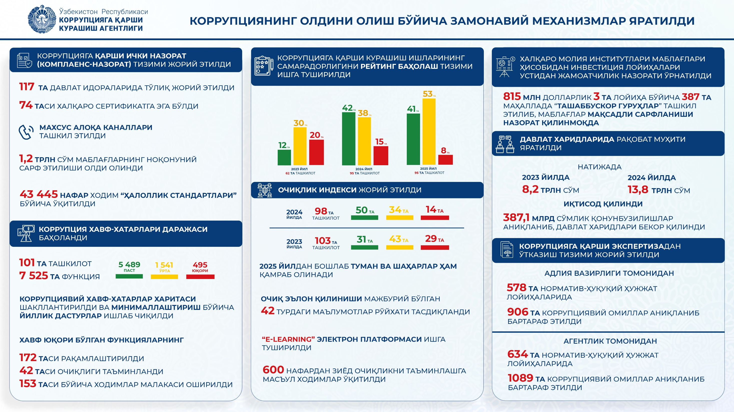

Slide 3
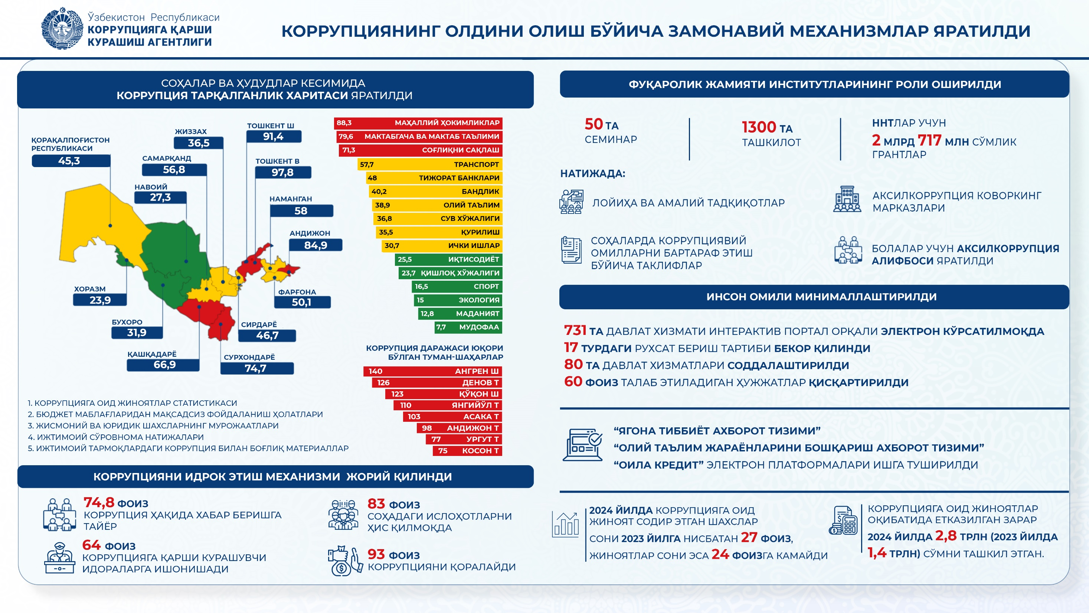

Slide 4
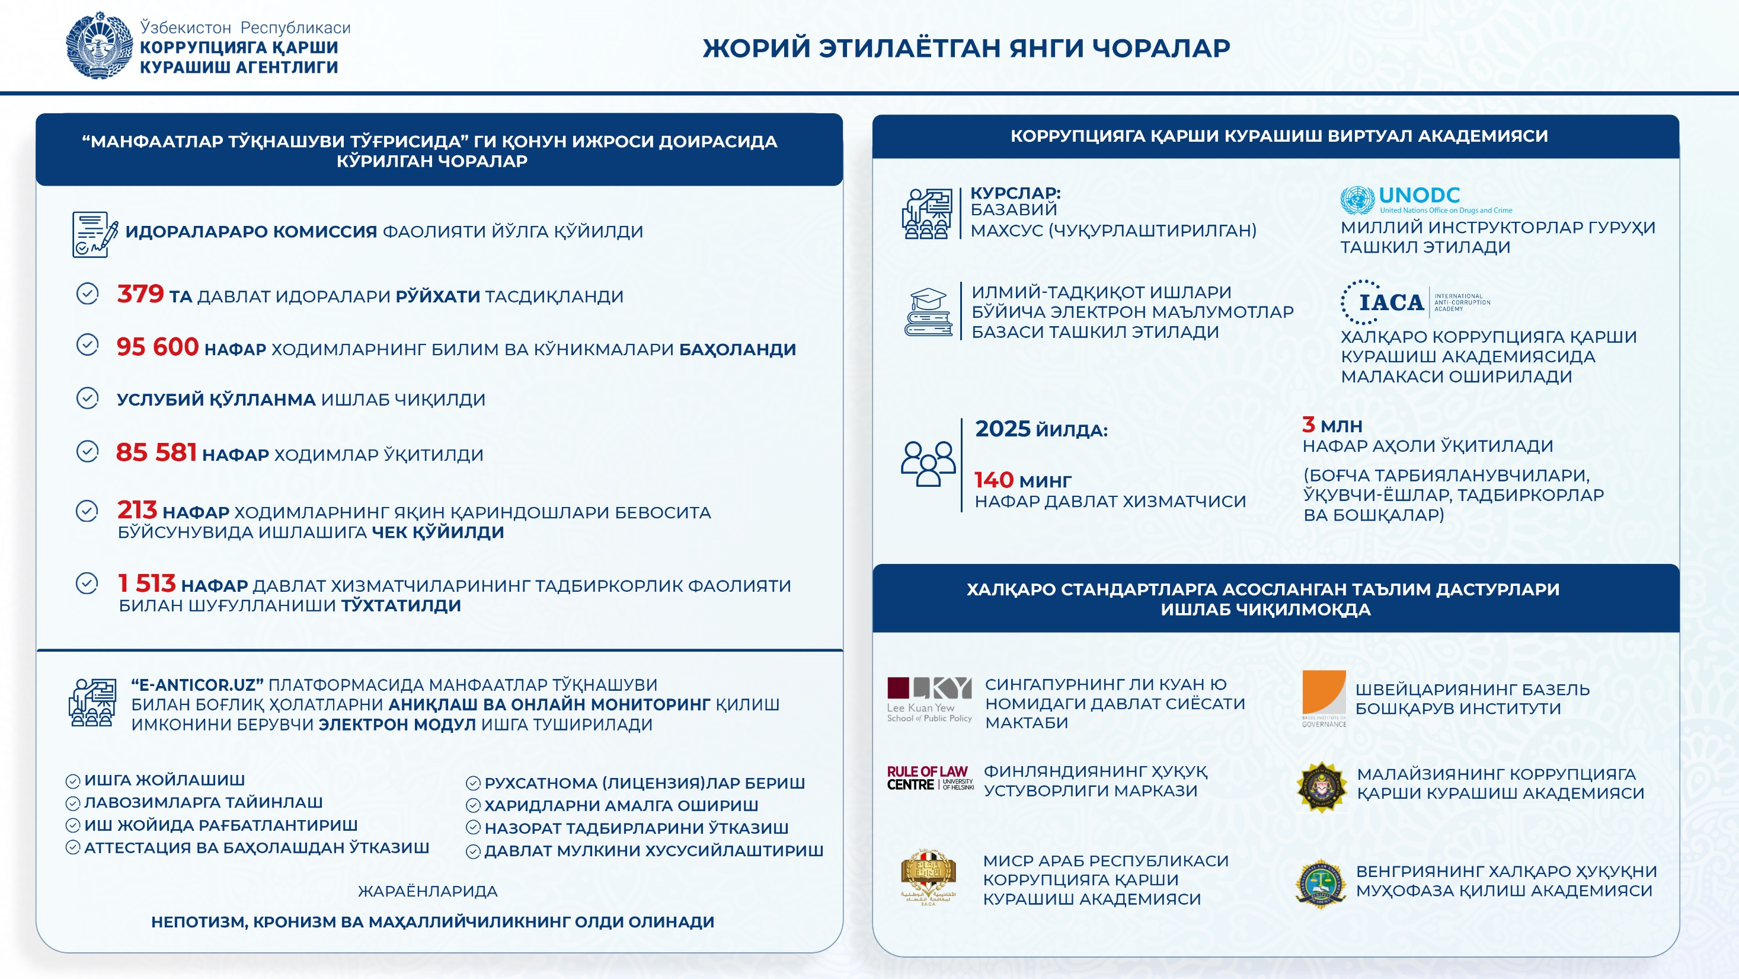

Slide 5
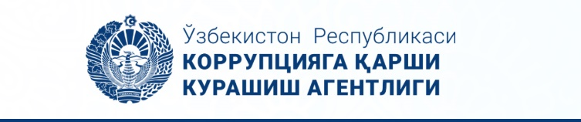

ДАВЛАТ РАҲБАРИНИНГ СОҲА БЎЙИЧА ЭЪТИРОЗЛАРИ
1
Ҳуқуқни муҳофаза қилувчи органлар коррупцияни оқибатлари билан курашиб, олдини олишга етарли эътибор бермаётганлиги
2
Коррупцияга қарши ички назорат тузилмаларининг коррупция омилларини аниқлаш ва бартараф этишда ташаббус кўрсатмаётганлиги
3
Коррупцияга қарши курашиш агентлиги вазирлик ва ҳудудларга бориб, муаммоларни аниқлаш ва таҳлил қилиш билан шуғулланмаганлиги
4
Соғлиқни сақлаш, бандлик, банк соҳаларида коррупция юқори бўлсада, уларни «коррупциядан ҳоли» соҳага айлантириш бўйича етарли иш қилинмаганлиги
5
Коррупцияга қарши курашиш ҳудудий кенгашлари номигагина ташкил этилиб, туман ва маҳаллалар билан боғланмаганлиги

Slide 6
ДАВЛАТ РАҲБАРИНИНГ СОҲА БЎЙИЧА ЭЪТИРОЗЛАРИ
Терговчи, прокурор ва судьялар томонидан идораларга киритилган тақдимнома ва хусусий ажримларнинг таъсирчан эмаслиги, муҳокама ва жавоб хати расмиятчилик учун қилинаётганлиги
6
7
Давлат харидини 46 фоизи танлов ва тендерларсиз, тўғридан-тўғри шартнома орқали амалга оширилгани коррупция хавфини кучайтираётганлиги
8
Давлат хизматига очиқ танлов асосида ишга қабул қилиш, давлат хизматчисини иш натижаси ва салоҳиятига қараб баҳолаш тизими жорий этилмаганлиги
9
Қонунчиликда коррупциявий жиноятларнинг аниқ рўйхати йўқлиги, ишлаб чиқилган қонун лойиҳасида олдини олиш механизмлари киритилмаганлиги
10
Айрим идоралар томонидан судга таъсир ўтказиш, Судлар фаолиятига аралашиш ҳолатлари ҳали-ҳануз давом этаётганлиги

Slide 7








Коррупцияга қарши курашиш соҳасидаги устувор вазифалар
Коррупция омилларини аниқлаш ва бартараф этиш
Агентлик, вазирлик ва идоралар ҳар чоракда
коррупция юқори бўлган камида 3 та соҳа тумангача тушиб, маиший ва тизимли коррупция омиллари чуқур ўрганилади
рақамлаштириш, бюрократияни бекор қилиш, очиқлик ва ҳисобдорликни таъминлаш бўйича аниқ таклифлар Миллий кенгашга киритилади
Миллий кенгаш чора-тадбирлар дастурини тасдиқлаб, ижроси юзасидан раҳбарлар ҳисоботини эшитади
бюджетдан энг кўп маблағ оладиган 3 та вазирликка бориб коррупциявий омилларни аниқлайди
Ҳудудий кенгашлар ҳар чоракда камида битта соҳада коррупциявий омилларни бартараф этиш бўйича Миллий кенгашга таклиф киритади
Миллий кенгаш умумий назоратни амалга ошириб, ҳар ойда туман ва шаҳарга тушиб йиғилиш ўтказади
Олий Мажлис тегишли қўмиталари

Slide 8
Коррупцияга қарши курашиш соҳасидаги устувор вазифалар
ДАВЛАТ ХАРИДЛАРИ СОҲАСИДА
Тўғридан-тўғри харидларни 2 баробарга қисқартириш чораларини кўриш бўйича норматив-ҳуқуқий ҳужжат лойиҳасини ишлаб чиқиш
1
Давлат харидларида товар ва хизматларни нархи бўйича белгиланган талабларни бузганлик учун (бозор нархидан 20 фоизга ошганда) жавобгарлик белгилаш
2
Бюджет ва бюджетдан ташқари жамғарма маблағлари ҳисобидан асосий воситаларни харид қилиш бўйича талабларни кучайтириш
3
давлат харидларида қонунбузилиши ҳолатларини аниқлаш ва бартараф этиш бўйича сунъий интеллект технологияларини қўллаган ҳолда махсус назорат қилувчи электрон платформани ишлаб чиқиш ва ишга тушириш
4

Slide 9
Коррупцияга қарши курашиш соҳасидаги устувор вазифалар
Коррупцияга қарши ички назорат тузилмалари
5 та вазирлик ва идоранинг (Соғлиқни сақлаш, Қурилиш, Сув хўжалиги, Нефтегаз ва Сувтаъминот)нинг комплаенс назорати Агентликка ўтказилади
Ички назорат тузилмалари самародорлик кўрсаткичлари ишлаб чиқилади, шунга асосан рағбатлантириш ёки жазолаш, малакасини ошириш тизимлари жорий этилади
Ички назорат тузилмалари мустақиллигини таъминлаш учун улар фақат давлат органи раҳабарига бўйсунади, шунингдек раҳбар ва ходимларини лавозимдан озод этишда Агентлик билан келишилади
Ички назорат тузилмалари фаолияти натижалари бўйича ҳар ярим йилда Вазирлар Маҳкамасига ахборот киритиб борилади
Вазирлар Маҳкамаси томонидан ички назорат тузилмалари фаолиятини самарали ташкил этишда камчиликларга йўл қўяётган идора раҳбарларига нисбатан чора кўради

Slide 10






Коррупцияга қарши курашиш соҳасидаги устувор вазифалар
Вазир ва ҳокимлар лавозимига номзодлар кўриб чиқилаётганда уларнинг коррупцияни олдини олиш бўйича режасини тақдим этиши
Ҳар ойда 1 тадан назорат инспекцияси фаолиятини танқидий кўриб чиқиб, улар фаолиятидаги коррупция омилларини бартараф этиш
Сунъий интеллект асосида аҳолининг саволларига қўл телефони орқали содда жавоб берадиган онлайн платформани ишга тушириш
Айрим турдаги сертификат ва рухсат этиш хусусиятидаги ҳужжатлар (карантин, ветеринария ва бошқа) рўйхатини мақбуллаштириш
Виртуал академияда ҳалоллик, қонунга итоаткорлик муносабатини шакллантириш дастури доирасида давлат хизматчиларини ўқитиш
Давлат хизматчиларининг даромадлари ва мол-мулкини декларация қилиш тизимини жорий этиш
Коррупцияни қабул қилиш индексининг 9 та манбасига масъул идораларни белгилаб, мамлакатимиз ўринини яхшилаш бўйича “Йўл харита” ишлаб чиқиш

Slide 11
Ижтимоий сўров натижаларига кўра олий таълим муассасаларида коррупциянинг асосий сабаблари
2023–2024 йилларда ўтказилган мазкур тадқиқот талабалар, ўқитувчилар, университет раҳбарияти ва бошқа ходимлар, шунингдек, Олий таълим, фан ва инновациялар вазирлиги, комплаенс-назорат ва таълим сифатини назорат қилиш органлари вакиллари билан интервьюлар асосида амалга оширилган.
Социологик сўров натижаларига кўра, мамлакатнинг 14 шаҳрида жойлашган 16 та университетни қамраб олган тадқиқотда респондентларнинг:
76,7% - олий ўқув юртларидаги коррупцион хатти-ҳаракатларнинг асосий сабабчиси сифатида талабаларни кўрсатган;
34,3% - коррупция учун ўқитувчиларни айблаган;
25,4% - яхши баҳолар учун пора берадиган талабаларнинг қариндошларини асосий омил сифатида кўрсатган;
15,6% - университет маъмуриятини коррупция учун масъул, деб ҳисоблаган.
Олинган маълумотларга кўра, талабаларнинг академик натижаларини баҳолаш жараёнидаги энг кенг тарқалган коррупция хавфлари қуйидагилардан иборат:
Ўқитувчиларга баҳоларни ўзгартириш мақсадида талабаларнинг босими (27,88%);
Ўқитувчиларни совғалар орқали рози қилиш уринишлари (16,03%);
Баҳолар қўйиш тизимида университет маъмуриятининг ўқитувчилар аккаунтига кириш имконияти (10%);
Дарсларни қолдириш (9,45%);
Талабалар томонидан сохта маълумотнома тақдим этилиши (8,33%).

Slide 12
Жаҳон тажрибаси: коррупция хавфларини мисоллари ва уларни Ўзбекистонда олдини олиш зарурати
Бу тўпламда жаҳон тажрибасида қайд этилган олий таълим, илм-фан ва инновациялар соҳаларидаги асосий коррупция хавфларини мисоллари келтирилган.
Бундай муаммолар ва таҳдидлар Ўзбекистонда ҳам бўлиши мумкин. Ушбу соҳаларда шундай хавфлар мавжуд ёки йўқлигини ўрганишимиз керак, агар мавжуд бўлса, уларни бартараф этиш бўйича самарали чора-тадбирларни ишлаб чиқишимиз зарур.
1. Олий таълим тизимидаги асосий коррупция хавфлари
Қабул жараёнларининг шаффоф эмаслиги
Имтиёзларни беришда, қабул учун сохта асослар яратишда ёки айрим номзодларга имтиёзли шароитлар яратишда манипуляция қилиш хавфи.
Билимни баҳолашда коррупция
Ижобий баҳоларни, зачетларни, диплом ишларини сотиш ёки ўқитувчиларнинг муносабатини мукофот эвазига ўзгартириш имконияти.
Илмий даражаларни беришда қоидабузарликлар
Диссертацияларни ҳимоя қилишда ноўрин ёндашув, плагиат ҳолатлари, рецензия ва экспертиза жараёнларига формал ёндашиш.
Таълим жараёнларини бошқаришда манфаатлар тўқнашуви
“Ўз одамлари” ва ходимлар манфаатларини лоббилаш, таълим муассасаларида кадрларни тайинлашда қариндошчилик ва кланчилик.
2. Илм-фан тизимидаги асосий коррупция хавфлари
Илмий маълумотларни сохталаштириш
Грантлар, мукофотлар ёки илмий унвонларни олиш учун тадқиқот натижаларини бузиш ёки ўйлаб топиш хавфи.
Илмий ҳалолликка риоя қилмаслик
Илмий мақолаларда плагиат, муаллифликни ўзлаштириш, илмий этикани бузиш ҳолатларини яшириш.
Грантлар ва молиялаштиришни ажратишда шаффофликнинг етишмаслиги
Тадқиқотлар учун маблағларни танловсиз ва аффилланган шахслар манфаати учун тақсимлаш.
Илмий кенгашларда ва рецензия жараёнларида манфаатлар тўқнашуви
Одатда "ўз" лойиҳалари ва тадқиқотчилари фойдасига қарор қабул қилиш.
3. Инновациялар тизимидаги асосий коррупция хавфлари
Сохта ёки самарасиз инновацион лойиҳаларни молиялаштириш
Янги технологиялар ривожлантирилишини баҳона қилиб давлат ва халқаро маблағларни ўзлаштириш.
Технологияларни тижоратлаштириш жараёнларида қоидабузарликлар
Инновация ҳуқуқларини арзон нархларда алоқадор тузилмаларга топшириш ёки рақобатчилар учун сунъий тўсиқлар яратиш.
Технопарклар ва кластерларни яратишда суиистеъмол ҳолатлари
Ер, ресурслар ва субсидияларни фақат "ўз одамлари" компанияларига ажратиш, ҳақиқий инновацион фаолиятсиз формал тузилмаларни яратиш.
Инновацион фаолият натижаларини назорат қилишнинг етишмаслиги
Ишлаб чиқилган технологияларнинг амалиётга жорий этилишини текширмаслик ва ажратилган маблағлар самарадорлигини назорат қилмаслик.

Slide 13
Жаҳон тажрибаси: коррупция хавфларини мисоллари ва уларни Ўзбекистонда олдини олиш зарурати
Жаҳон тажрибаси шуни кўрсатадики, олий таълим, илм-фан ва инновациялар соҳаларида коррупция хавфлари барча давлатлар учун долзарб ҳисобланади.
Ўзбекистонда ҳам ушбу соҳаларда шундай хавфлар юзага келмаслиги учун ёки мавжуд бўлса, уларни бартараф этиш ва олдини олиш учун қуйидаги чоралар зарур:
Барча жараёнларнинг максимал даражада шаффоф бўлиши.
Мустақил комиссиялар ва мутахассислар томонидан баҳолаш.
Жараёнларни рақамлаштириш ва ошкора қилиш.
Вазирликлар ва идоралар раҳбарларининг шахсий жавобгарлигини кучайтириш.
Бизнинг соҳада коррупция муаммоси йўқ - деб ўйлашга ҳам, бор экан, уни бошқа кимдир ҳал қилиб беради - деб умид қилишга ҳам ҳаққимиз йўқ.
Олий таълим, илм-фан ва инновациялар каби энг салмоқли соҳаларда коррупцияни бартараф этиш — бу айнан шу тадбирда иштирок этувчи шахслардан нафақат бугунги куннинг талаби, балки Ўзбекистоннинг келажак авлодларининг фаровонлигига ва тараққиётига кафолатдир.

Slide 14

ЭЪТИБОРИНГИЗ УЧУН РАҲМАТ !!!

